Slide 1
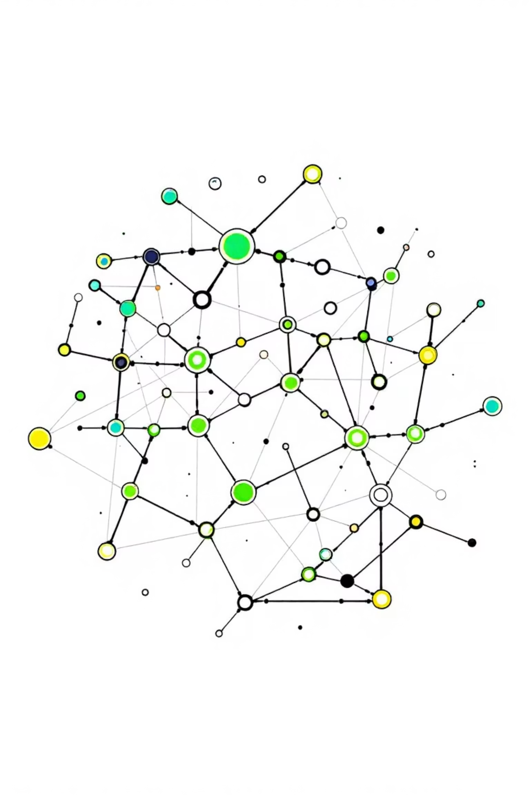
Representación del Conocimiento y Razonamiento Lógico
Este trabajo práctico aborda los siguientes temas:
Representación del Conocimiento y Razonamiento Lógico
Estrategias de resolución: Encadenamiento hacia Adelante, Encadenamiento hacia Atrás y Resolución por Contradicción
Representación basada en circuitos

Slide 2

¿Qué es una inferencia?
Una inferencia es el proceso de razonamiento que permite a un sistema de inteligencia artificial deducir conclusiones lógicas a partir de un conjunto de hechos y reglas, aplicando estos a una base de conocimientos.
Es la habilidad de generar conocimiento nuevo, analizando y combinando la información que el sistema ya posee, permitiéndole ir más allá de los hechos explícitos para descubrir conocimiento implícito.

Slide 3
Verificación de modelos en la base de conocimientos
Verificar que un modelo se infiere de una base de conocimientos significa asegurar que es una consecuencia lógica de los hechos y reglas existentes.
Demostración lógica
Resolución por contradicción
Interpretación semántica
Construyendo una cadena de razonamiento formal desde las premisas hasta la conclusión
Evaluando si el modelo es verdadero en todos los escenarios posibles donde la base de conocimientos también lo es
Asumiendo que el modelo es falso y demostrando que esta suposición lleva a una inconsistencia con la base de conocimientos

Slide 4



Encadenamiento hacia adelante
Base de conocimiento:
R1: b ∧ c → a
R2: d ∧ e → b
R3: g ∧ e → b
R4: e → c
R5: d
R6: e
R7: a ∧ g → f
Hechos iniciales
Primera inferencia
Conclusión
R5: d
R4: e → c
R1: b∧c → a
R6: e
R2: d∧e → b
a = True

Slide 5
Encadenamiento hacia atrás
Partiendo de la hipótesis a. Debemos demostrar que b y c son verdaderos:
Finalmente, dado que b y c son verdaderos, verifico la hipótesis, a es verdadero.
R1: a → b∧c
Propiedad requerida: Ambos algoritmos (encadenamiento hacia adelante y hacia atrás) requieren completitud para ser efectivos en la derivación de conclusiones.
Que d y e son hechos conocidos implica que b es verdadero:
Esto significa que se puede derivar cualquier hecho que sea lógicamente implicado por la base de conocimientos.
R2: b → d∧e
R5: d
R6: e
Que e es un hecho conocido implica que c es verdadero:
R4: e → c

Slide 6
Demostración por contradicción
Forma Normal Conjuntiva de la base de conocimiento:
R1: (-b v -c) v a
R2: (-d v -e) v b
R3: (-g v -e) v b
R4: -e v c
R5: d
R6: e
R7: (-a v -g) v f
Asumimos: a = Falso
De la cláusula 4 (-e v c). Por R6 'e' es verdadero, por lo tanto '-e' es falso, así deducimos que 'c' es verdadero.
De la cláusula 1 (-b v -c v a). Asumiendo 'a' falso y sabemos que 'c' es verdadero, para que la cláusula sea verdadera, '-b' debe ser verdadero, es decir, 'b' es falso.
De la cláusula 2 (-d v -e v b). Por R5 'd' es verdadero, Por R6 'e' es verdadero y anteriormente concluimos que 'b' es falso. Por tanto todos los literales de la cláusula 2 son falsos.
Por lo tanto nuestra suposición de que a es falso es incorrecta.

Slide 7

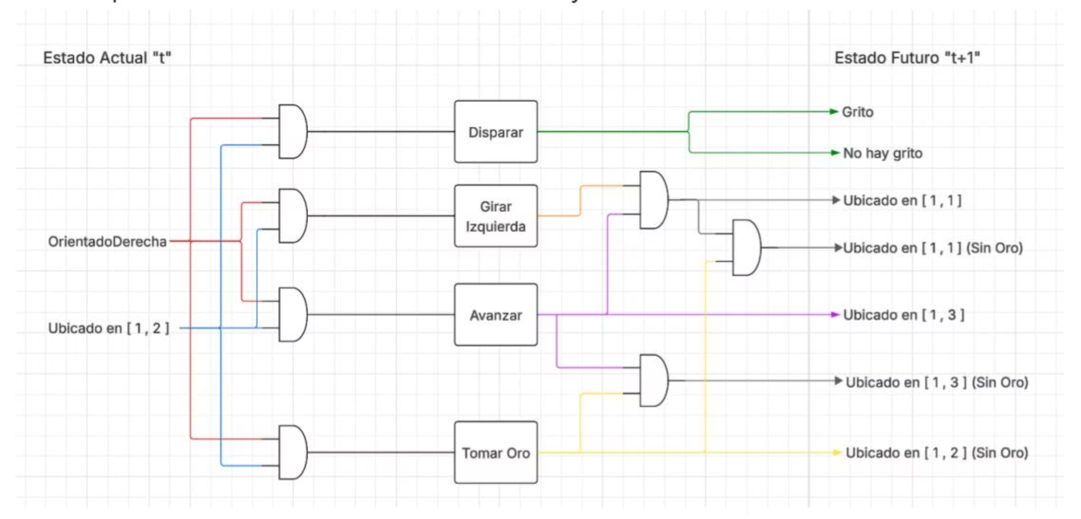
Representación basada en circuitos
Diseño con lógica proposicional basada en circuitos para las proposiciones "OrientadoDerecha" y "Agente ubicado en la casilla [1,2]" para el mundo de wumpus de 4x4.
El circuito evalúa las percepciones "OrientadoDerecha" y "Agente ubicado en la casilla [1,2]", además de las acciones "Disparar", "TomarOro", "Avanzar" y "GirarIzquierda", considerando el estado actual "t" y un estado futuro "t+1".

Slide 8
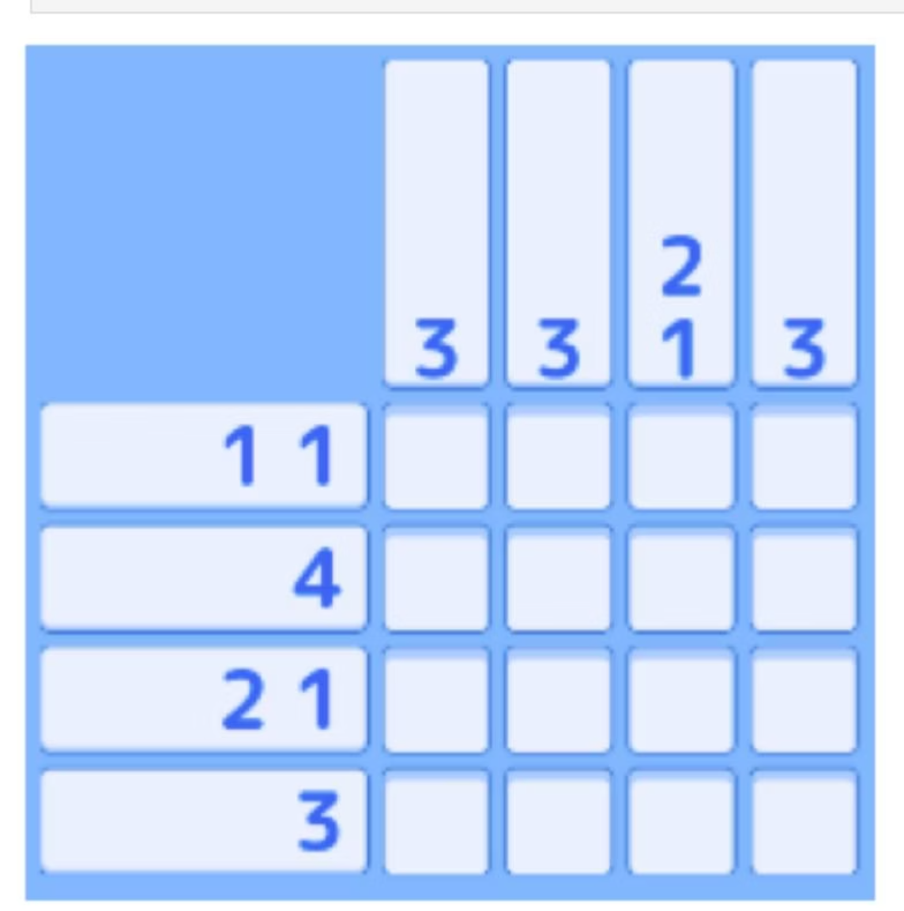
Nonograma - Problema
El nonograma es un juego en el cual se posee un tablero en blanco y cada fila y columna presenta información sobre la longitud de un bloque en dicha fila/columna.
La leyenda puede indicar más de un número, indicando esto que existen varios bloques de las longitudes mostradas por la leyenda y en el mismo orden, separados por al menos un espacio vacío.

Slide 9
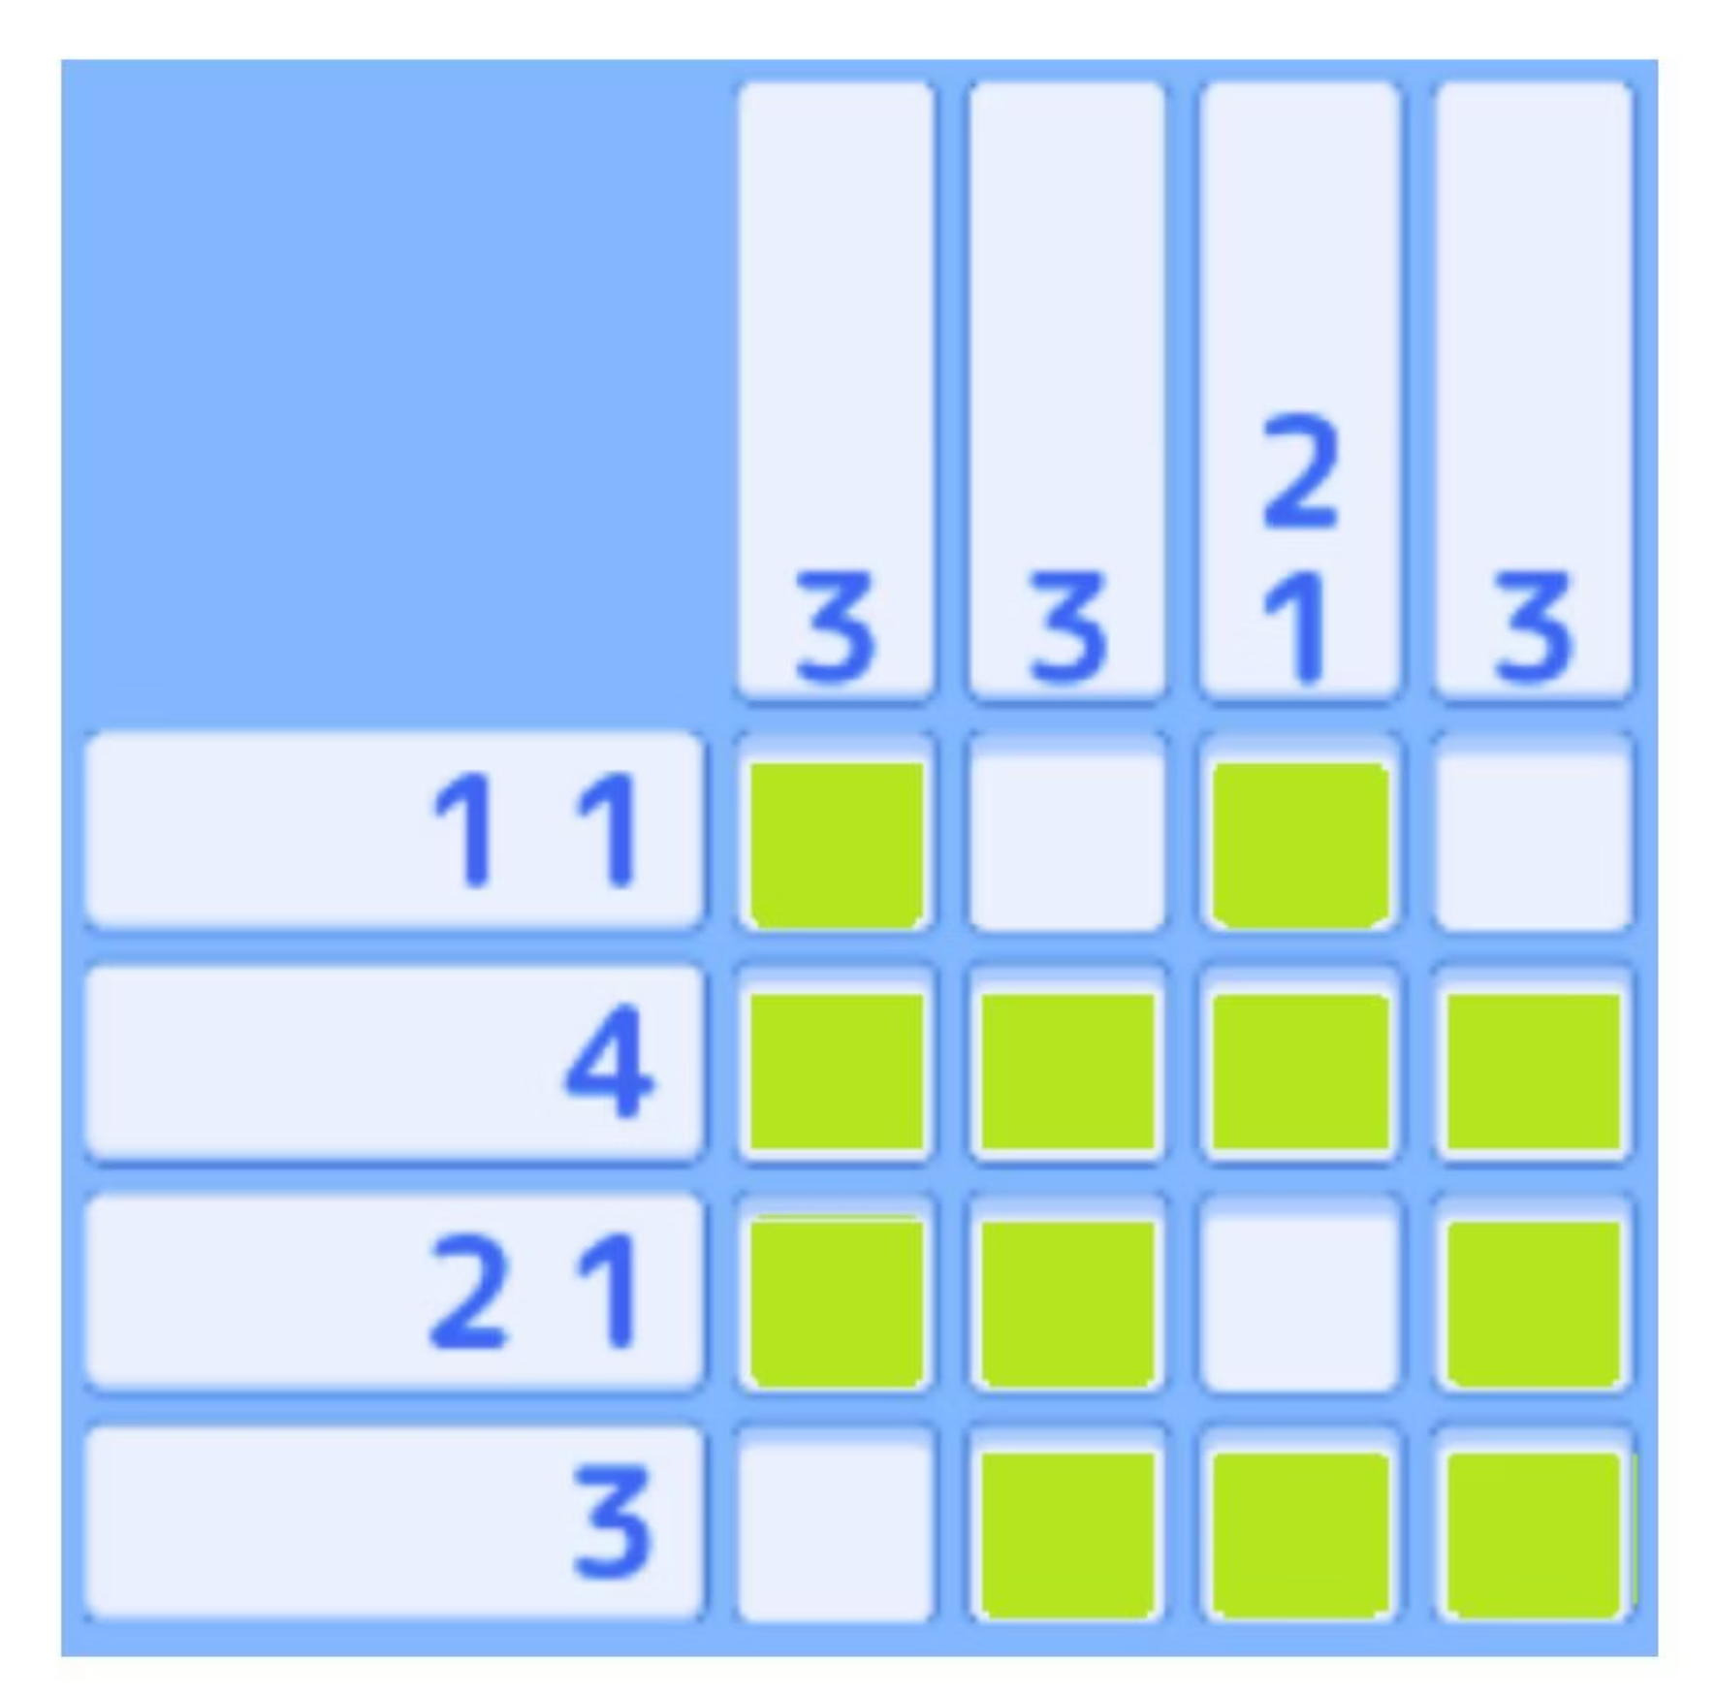
Nonograma - Resolución
Base de conocimiento - Reglas (R)
Inferencias
R1: [ (1,1) ^ (1,3) ] v [ (1,2) ^ (1,4) ] v [ (1,1) ^ (1,4) ]
R13: R2 ^ R10 ⇒ [ (1,3) ^ (2,3) ] ^ (4,1)
R2: (2,1) ^ (2,2) ^ (2,3) ^ (2,4)
R14: R13 ⇒ [ (1,1) ^ (1,3) ]
R3: [ ( (3,1) ^ (3,2) )^(3,4)] v [ (1,1) ^ ( (3,3) ^ (3,4) ) ]
R15: R14 ⇒ [ (1,1) ^ (2,1) ^ (3,1) ]
R4: [ (4,1) ^ (4,2) ^ (4,3) ] v [ (4,2) ^ (4,3) ^ (4,4) ]
R16: R13 ^ R14 ⇒ (2,4) ^ (3,4) ^ (4,4)
R5: [ (1,1) ^ (2,1) ^ (3,1) ] v [ (2,1) ^ (3,1) ^ (4,1) ]
R17: R16 ⇒ (4,2) ^ (4,3) ^ (4,4)
R6: [ (1,1) ^ (1,2) ^ (1,3) ] v [ (1,2) ^ (1,3) ^ (1,4) ]
R18: R16 ^ R17 ⇒ [ ( (3,1) ^ (3,2) )^(3,4)]
R7: [ ( (1,3) ^ (2,3) )^(4,3)] v [ (1,3) ^ ( (3,3) ^ (4,3) ) ]
R8: [ (1,4) ^ (2,4) ^ (3,4) ] v [ (2,4) ^ (3,4) ^ (4,4) ]
R9: (2,1) | R10: (2,2) | R11: (2,3) | R12: (2,3)

Slide 10
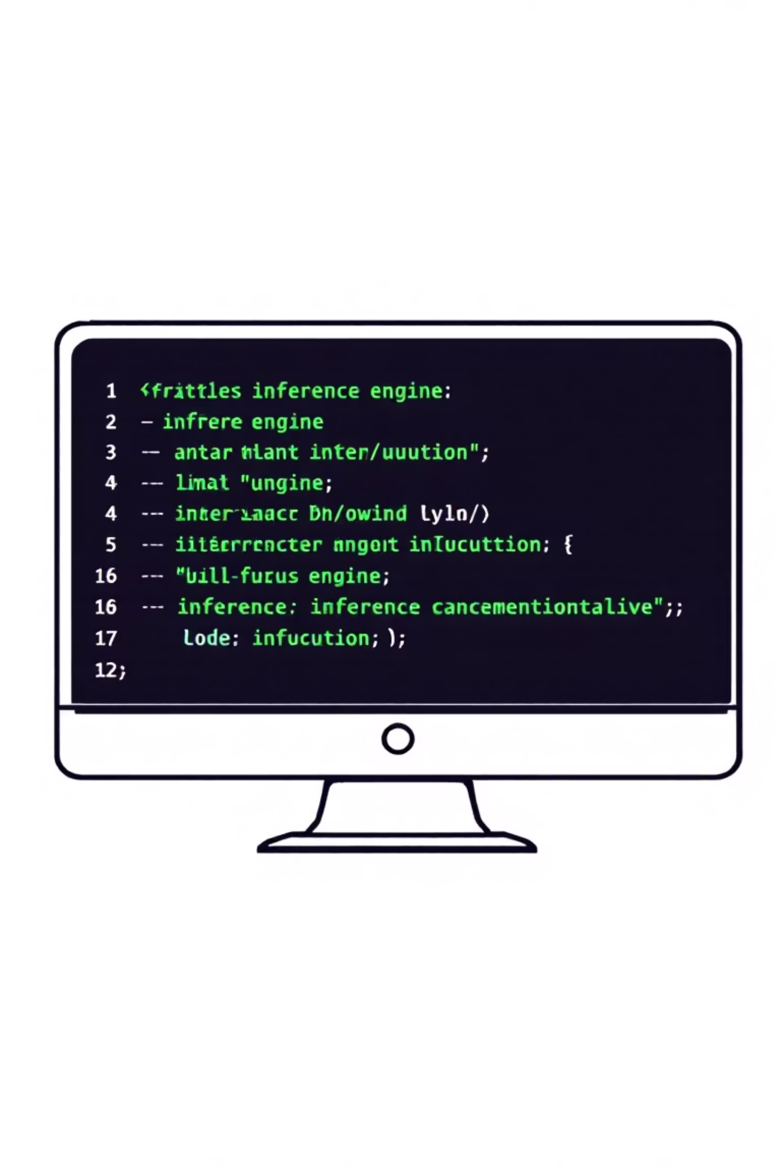
Implementación de motores de inferencia
Motor con encadenamiento hacia adelante
Motor con encadenamiento hacia atrás
Implementado y probado con las proposiciones del ejercicio 3.
Implementado y probado con las proposiciones del ejercicio 3.
Resultado: ✅ ¡El objetivo 'a' es verdadero!
Resultado: ✅ ¡El objetivo 'a' es verdadero!
Motor de inferencia por contradicción
Implementado para detectar inconsistencias en el conjunto de proposiciones.
Resultado: ✅ La base de conocimiento es inconsistente si asumimos que 'a' es falso, por lo tanto, 'a' es verdadero.

